Slide 1
Diagrama Deployment

Slide 2
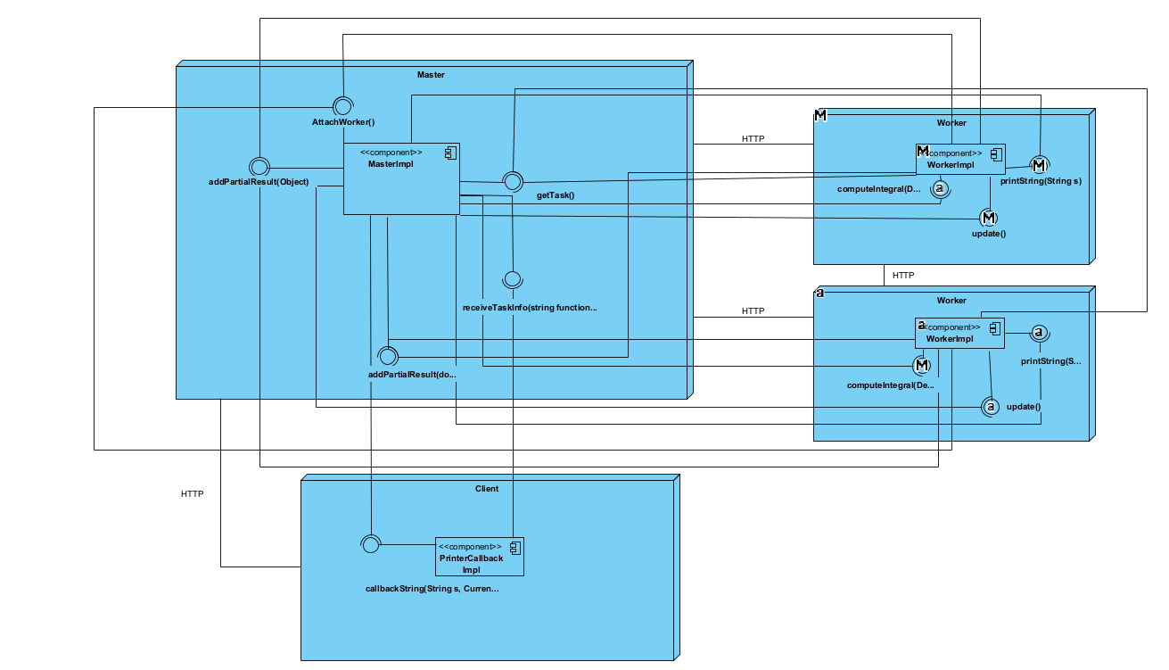
—Someone Famous
“This is a quote. Words full of wisdom that someone important said and can make the reader get inspired.”

Slide 3
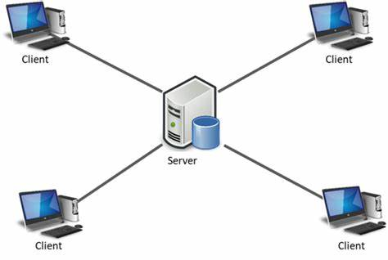
Cliente/Servidor (Estilo de arquitectura)
La arquitectura Cliente/Servidor se implementa con el "Client" solicitando servicios de cálculo al "Master", que actúa como servidor. El "Client" envía una solicitud de integración al "Master", el cual distribuye la tarea entre varios "Workers" para el procesamiento paralelo. Los "Workers" realizan los cálculos y retornan los resultados parciales al "Master". Una vez que todos los resultados están integrados, el "Master" envía los resultados finales de vuelta al "Client" a través del componente PrinterCallbackImpl.

Slide 4
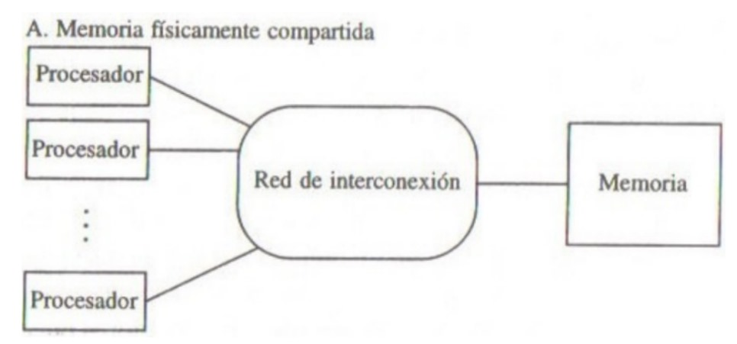
Estructura de Almacenamiento
UMA
La estructura de almacenamiento UMA (Memoria de Acceso Uniforme) se implementa centralizando la memoria en el "Master". Todos los "Workers" acceden a esta memoria compartida para leer y escribir resultados de sus cálculos, garantizando que las operaciones de almacenamiento y recuperación de datos tengan tiempos de acceso uniformes. El "Master" coordina y controla el acceso a esta memoria, integrando los resultados parciales de los "Workers" y almacenando los resultados finales, que luego son enviados al "Client".

Slide 5
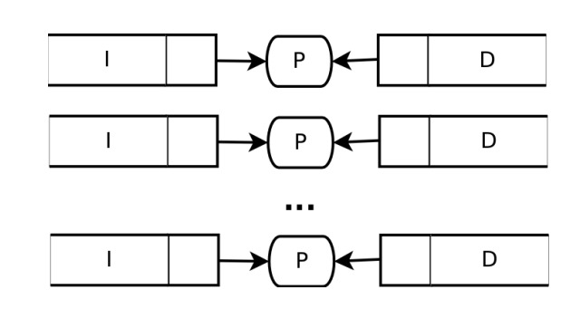
Estructura de procesamiento
SISD multi instanciado
La estructura de procesamiento SISD multi instanciado se implementa mediante múltiples instancias de "Workers", cada una ejecutando de manera independiente y secuencial las tareas asignadas por el "Master". Cada "Worker" procesa una subtarea específica de forma secuencial (Single Instruction, Single Data) pero se despliegan múltiples instancias de estos "Workers" para trabajar en paralelo, permitiendo la distribución de la carga de trabajo. Los resultados parciales de cada "Worker" son enviados al "Master" para su integración y cálculo final, optimizando así el procesamiento distribuido sin requerir procesamiento paralelo dentro de cada instancia.

Slide 6
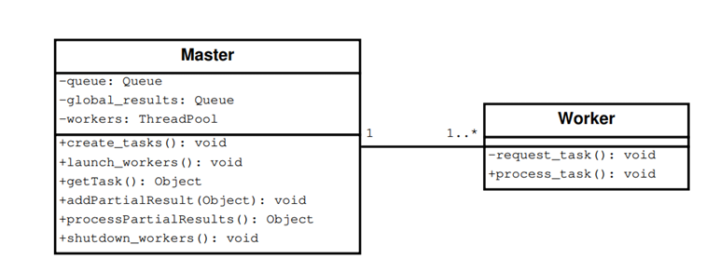
Master/Worker (Patrones de diseño)
El componente "Master" centraliza la gestión de tareas, distribuyéndolas entre varios "Workers" para su ejecución. El "Master" incluye el componente MasterImpl, que recibe la información de la tarea a través de receiveTaskInfo(string function...) y asigna tareas a los "Workers" utilizando getTask(). Los "Workers", implementados como WorkerImpl, ejecutan los cálculos necesarios con computeIntegral(double start, double end), y retornan los resultados parciales al "Master" mediante addPartialResult(double result). Este resultado parcial se combina y actualiza con la operación update(). El "Master" también cuenta con la capacidad de agregar "Workers" dinámicamente usando AttachWorker(). Además, se incluye un "Client" que utiliza el componente PrinterCallbackImpl para recibir y mostrar los resultados finales mediante la operación callbackString(String s, Current current). Este diseño permite una distribución eficiente de las cargas de trabajo y una integración flexible de métodos numéricos seleccionados por los usuarios.

Slide 7
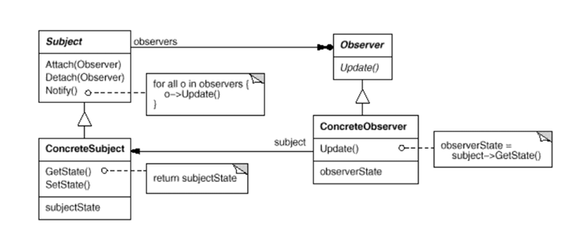
Observer
El "Master" actúa como sujeto, distribuyendo tareas a los "Workers" y recibiendo sus resultados parciales. Los "Workers" son los observadores que responden a las tareas del "Master" y le notifican los resultados mediante addPartialResult(). El "Client" también actúa como observador, recibiendo las actualizaciones finales de los cálculos del "Master" a través del componente PrinterCallbackImpl.

Slide 8
Estrategia resolución
La estrategia para resolver el problema de aproximar integrales definidas de forma distribuida se basa en el patrón de diseño Master/Worker y en la implementación del patrón Observer para la coordinación y comunicación.

Slide 9
Distribución de Tareas (Master/Worker)
Master: Un componente central, el "Master", recibe la solicitud de cálculo de integrales y divide la tarea en subtareas manejables. Estas subtareas se distribuyen a múltiples "Workers" mediante la operación getTask().
Workers: Cada "Worker" recibe una subtarea del "Master" y realiza los cálculos necesarios usando métodos numéricos apropiados (ej. computeIntegral(double start, double end)). Una vez completada la tarea, los "Workers" envían los resultados parciales de vuelta al "Master" usando addPartialResult(double result).

Slide 10
Coordinación y Sincronización (Observer)
Notificación de Resultados: El "Master" actúa como sujeto en el patrón Observer, recibiendo notificaciones de los "Workers" cuando completan sus subtareas. Los "Workers" son observadores que notifican al "Master" los resultados parciales.
Actualización : Los "Workers" pueden actualizar sus estados y resultados con el "Master" usando la operación addPartialResult(), permitiendo una integración dinámica y continua.

Slide 11
Interacción con el Cliente
Cliente: Un componente "Client" está suscrito para recibir los resultados finales. El "Master" notifica al "Client" mediante el componente PrinterCallbackImpl, usando la operación callbackString(String s, Current current), una vez que todos los resultados parciales han sido integrados.

